Slide 1
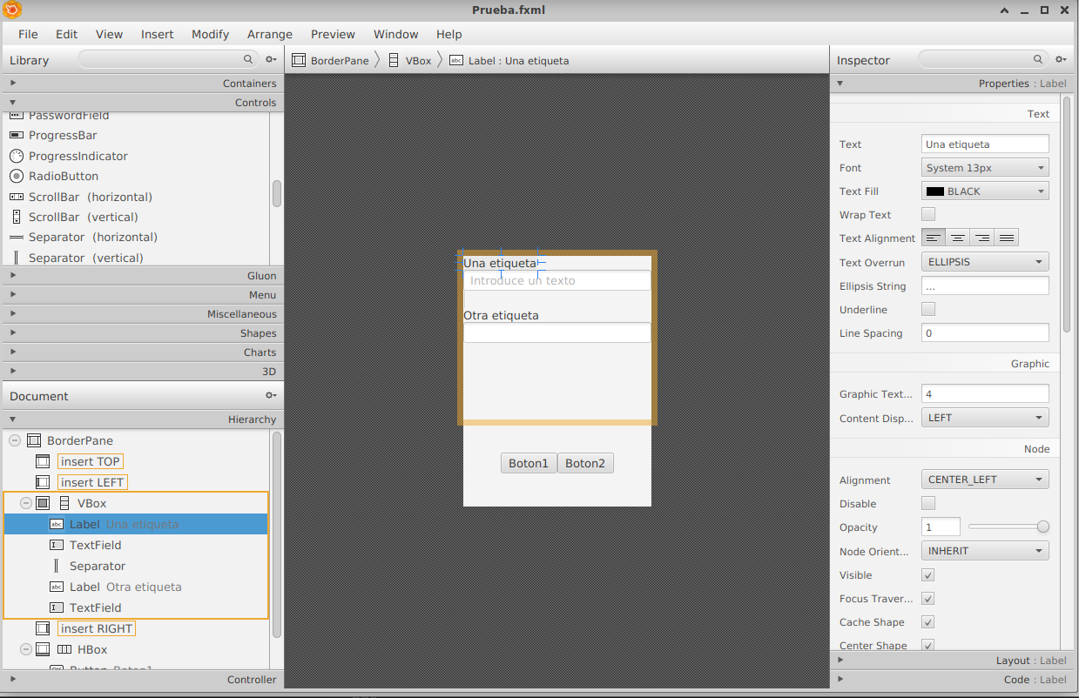
Propiedades
del componente seleccionado
Paleta de componentes
1
4
Jerarquía de componentes
2
Representación de la interfaz
3

